Slide 1
25 febbraio 2019
INNOVAZIONE TECNOLOGICA E
FUNZIONAMENTO DEL MERCATO DEL LAVORO
Silvia Ciucciovino
^{Roma Tre, CNEL, LABChain}

Slide 2
Roadmap
Un po’ di storia
  Osservatorio (seminario del 3 luglio 2018)
  Position paper
  LabChain
  Blockchain district sul matchmaking: Regione Lazio
  E intanto il legislatore riconosce valore giuridico alla Blockchain
Innovazione tecnologica e funzionamento del mercato del lavoro
  Nuovi bisogni e nuovi diritti nel mercato del lavoro in trasformazione
  Blockchain per il mercato del lavoro
  Oltre la Blockchain?

Slide 3
Un po’ di storia
Seminario 3 luglio 2018
Centro studi avanzati
Position paper
Blockchain district sul matchmaking: Regione Lazio

Slide 4
E intanto il legislatore definisce e riconosce valore giuridico alla Blockchain
L. 12/2019
Art. 8-ter (Tecnologie basate su registri distribuiti e smart contract).
Si definiscono “tecnologie basate su registri distribuiti” le tecnologie e i protocolli informatici che usano un registro condiviso, distribuito, replicabile, accessibile simultaneamente, architetturalmente decentralizzato su basi crittografiche, tali da consentire la registrazione, la convalida, l'aggiornamento e l'archiviazione di dati sia in chiaro che ulteriormente protetti da crittografia verificabili da ciascun partecipante, non alterabili e non modificabili.

Slide 5

Valore giuridico della Blockchain
L. 12/2019 (Art. 8-ter)
3. La memorizzazione di un documento informatico attraverso l'uso di tecnologie basate su registri distribuiti produce gli effetti giuridici della validazione temporale elettronica di cui all'articolo 41 del regolamento (UE) n. 910/2014 del Parlamento europeo e del Consiglio, del 23 luglio 2014.
effetti giuridici e ammissibilità come prova in procedimenti giudiziali
presunzione di accuratezza della data e dell’ora e di integrità dei dati ai quali tale data e ora sono associate
validazione temporale elettronica rilasciata in uno Stato membro è riconosciuta in tutti gli Stati membri

Slide 6


Valore giuridico della Blockchain
L. 12/2019
Art. 8-ter (Tecnologie basate su registri distribuiti e smart contract). –
2. Si definisce “smart contract” un programma per elaboratore che opera su tecnologie basate su registri distribuiti e la cui esecuzione vincola automaticamente due o più parti sulla base di effetti predefiniti dalle stesse. Gli smart contract soddisfano il requisito della forma scritta previa identificazione informatica delle parti interessate, attraverso un processo avente i requisiti fissati dall'Agenzia per l'Italia digitale con linee guida da adottare entro novanta giorni dalla data di entrata in vigore della legge di conversione del presente decreto.
=

Slide 7
Innovazione tecnologica e funzionamento del mercato del lavoro
Nuovi bisogni e nuovi diritti dei lavoratori nel mercato del lavoro in trasformazione
Integrazione crescente tra tutele contrattuali e tutele nel mercato
Transizionalità lavorativa e capitalizzazione delle identità professionali
Matchmaking domanda e offerta: dalla informalità alla trasparenza

Slide 8
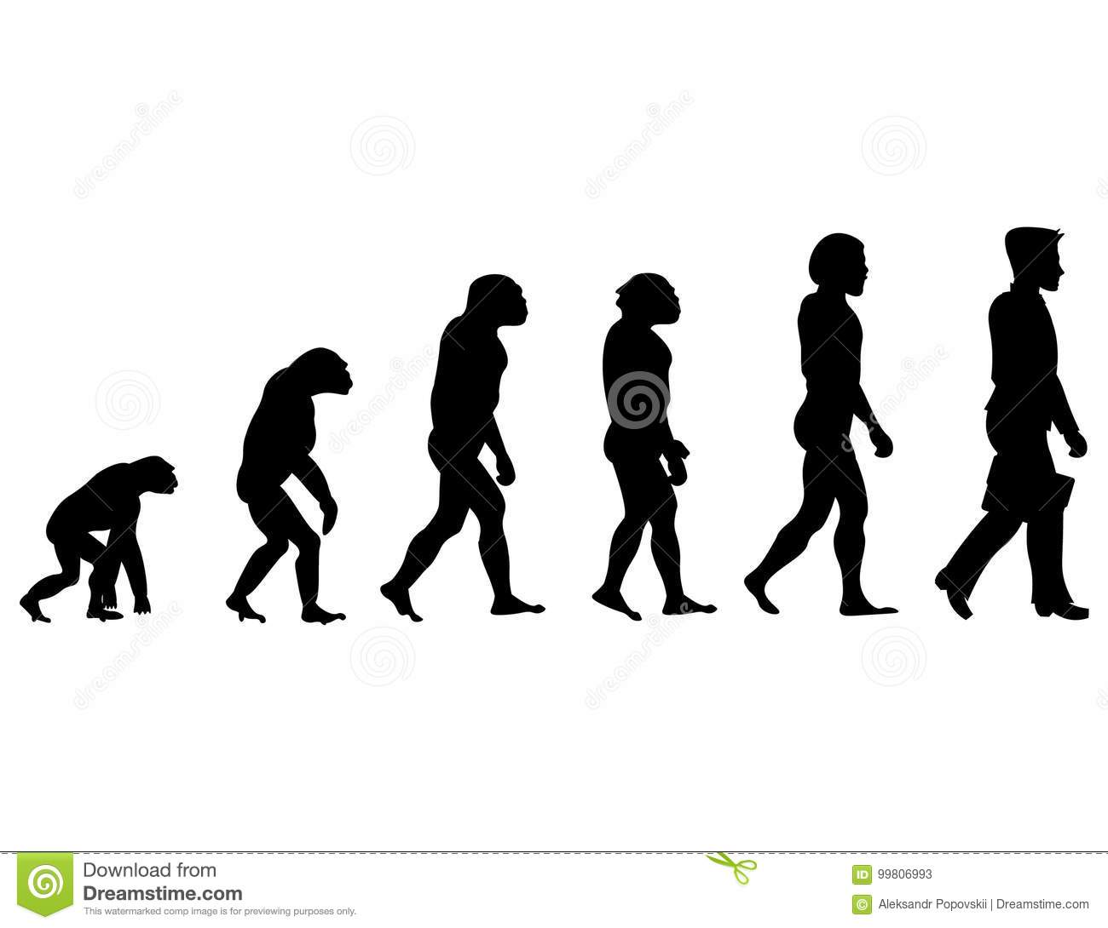


Nuovi bisogni e nuovi diritti nel MdL
Transizionalità lavorativa vs posto di lavoro
Titolarità individuale e portabilità dell’identità professionale certificata
Certezza e trasparenza dello status nel mercato del lavoro (requisiti soggettivi/oggettivi per accesso a trattamenti)
Identità professionale per stratificazioni successive (esperienze e competenze come bagaglio individuale da ricomporre e accumulare)

Slide 9

Nuovi bisogni e nuovi diritti nel MdL
Integrazione crescente tra tutele contrattuali /tutele nel mercato
Verificabilità dei comportamenti individuali disoccupati = condizionalità
Razionalizzazione nella progettazione delle politiche attive e verificabilità dell’efficacia enti accreditati
Verificabilità requisiti soggettivi per accesso a welfare e ammortizzatori

Slide 10



Nuovi bisogni e nuovi diritti nel MdL
Matching domanda e offerta: dall’informalità alla trasparenza
Visibilità e trasparenza dei titoli, delle competenze e delle «doti» dei lavoratori
Analisi e collegamento dei fabbisogni professionali e dei fabbisogni formativi
Visibilità e trasparenza delle vacancy

Slide 11
La rivoluzione copernicana nel funzionamento del MdL
Lavoratore protagonista della propria identità professionale (accesso e controllabilità dati)
Digitalizzazione, trasparenza, certezza, immodificabilità dati
Registrazione e condivisione di dati certi e trasparenti tra soggetti pubblici e soggetti privati
scuole/università, anpal cpi, inps, inail, agenzia entrate, servizi per il lavoro
datori di lavoro, fondi interprofessionali, enti accreditati per i servizi al lavoro e per le politiche attive

Slide 12
Nuovi bisogni e nuovi diritti nel MdL
Costituzione: artt. 1, 4, 35, 38, 117
D. Lgs. 150/2015
D.L. 4/2019
D. Lgs. 276/2003 (artt. 15 e 16)
L. 92/2012 (art. 4)
D. Lgs. 13/2013
Le norme ci sono…
bisogna attuarle

Slide 13
Innovazione tecnologica e funzionamento del mercato del lavoro
Nuove tecnologie sono indispensabili per dare risposta efficace ai nuovi bisogni/diritti
Digitalizzazione/ smaterializzazione
Interoperabilità banche dati
Registri decentralizzati (coordinamento centralizzato)
Registri distribuiti - Blockchain
Data base centralizzato
Sistema misto pubblico/privato (extra amministrazione)
Certificazione e referenziazione temporale dati/transazioni
Logica processo/flusso/filiera (informazione che interessa risulta dalla catena di trasformazioni / cambiamenti di stato)

Slide 14
Blockchain: una nuova forma di democrazia e partecipazione?
Decentralizzazione
Trasparenza/ Tracciabilità
Sicurezza/
certezza
Immutabilità
Consenso/
fiducia
Digitabilità
Machine learning, Deep learning, Smart contracts, Paperless
Controllo ex ante
Monitoraggio
Competizione virtuosa

Slide 15
Identità professionale digitale e matchmaking district (Regione)
Education (università, scuole)
Servizi pubblici per il lavoro
Servizi privati per il lavoro
Soggetti formativi (fondi interp.- Impresa formativa)
Enti previdenziali
Utente cittadino
Utente impresa

Slide 16
Blockchain per il mercato del lavoro: le principali questioni
Data set minimo
Intellegibilità
Dialogo pubblico/privato
risorse tecnologiche
linguaggi condivisi
imprese e domanda di lavoro
privacy
Bilanciamento valori costituzionali artt. 4, 35
Base giuridica trattamento dati lecito il trattamento dei dati sensibili dei lavoratori da parte dei soggetti pubblici in quanto connesso al supporto al collocamento e all’avviamento al lavoro ed a finalità di instaurazione di rapporti di lavoro
Privacy by design
governance

Slide 17
Oltre la Blockchain ?
 | Blockchain | Distributed database | X
Solidità | Si | No | Si
No autorità centrale | Si | No | Si
Disponibilità su internet | Si | Dipende | Si
Numero di operazioni per secondo | Basso | Alto | Alto
Tempo di ritardo | Alto | Basso | Basso
Modalità di accesso | Limitato | Elevato | Elevato
Smart contracts | Difficili | Difficili | Semplici
Sostenibilità ambientale | Scarsa | Indifferente | Ottima

Slide 18



Oltre la Blockchain ?
Interoperabilità
Augmented Intelligence

